Slide 1


Slide 2


Slide 3
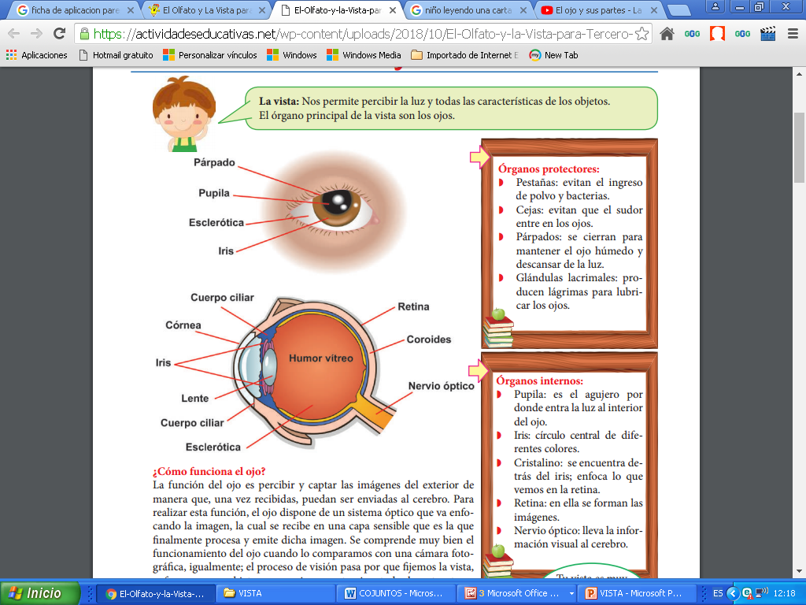

Slide 4
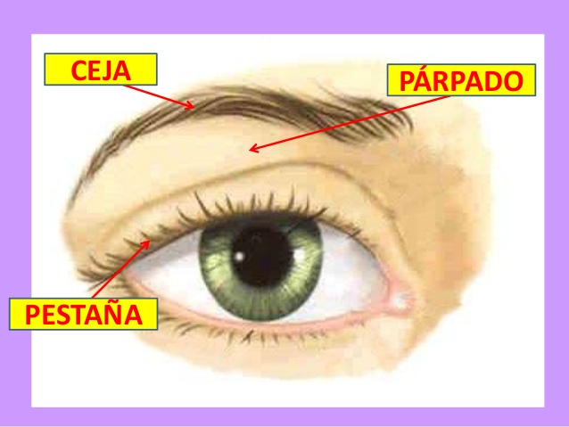
Glándulas lacrimales

Slide 5

Miércoles 06 de mayo del 2020.
Sentido de la vista
Los órganos del sentido de la
vista son los ojos.
La vista nos informa el tamaño
Color , forma , distancia .

Slide 6
Órganos protectores
1. cejas:
Protegen del Sudor.
2. párpados:
Descansar de la luz.
3.pestañas:
Protegen del polvo.
4. glándula lacrimales:
Producen
lágrimas para lubricar los ojos.

Slide 7
Actividad
Dibuja el ojo y señala sus 4
órganos protectores.

